Slide 1
异常控制流
异常、进程和进程控制

Slide 2
为什么需要异常控制流
普通控制流
顺序执行、跳转、函数调用与返回
系统事件无法处理
磁盘数据到达、键盘输入crtl+c、除以0操作、指令访问了非法地址等等
异常控制流 ECF
系统通过内核和特殊硬件部分响应这些事件，转去执行相应的处理代码

Slide 3
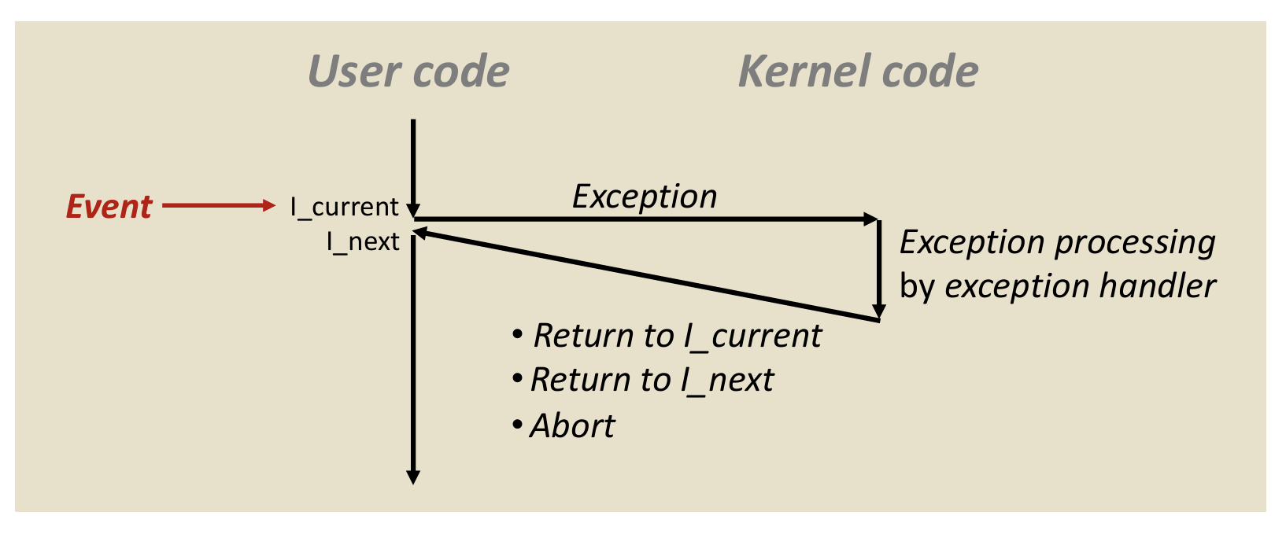
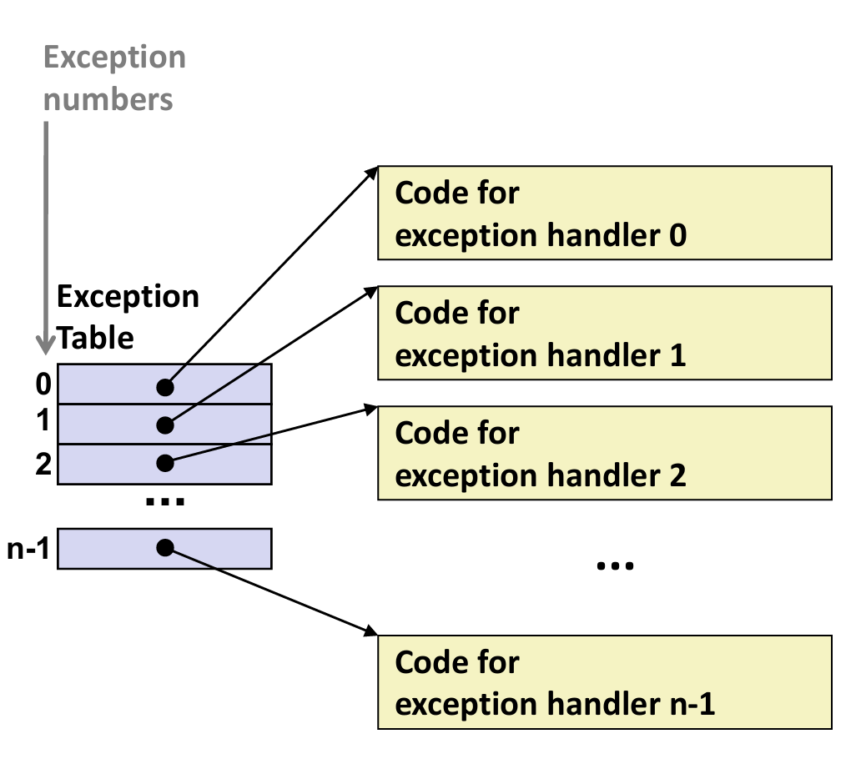
处理异常的过程
事件发生
处理器保存必要的执行状态，转入内核
按编号分派
异常号 k 对应异常表中的处理入口
处理结束
重试当前指令、继续后续指令，或终止执行

Slide 4
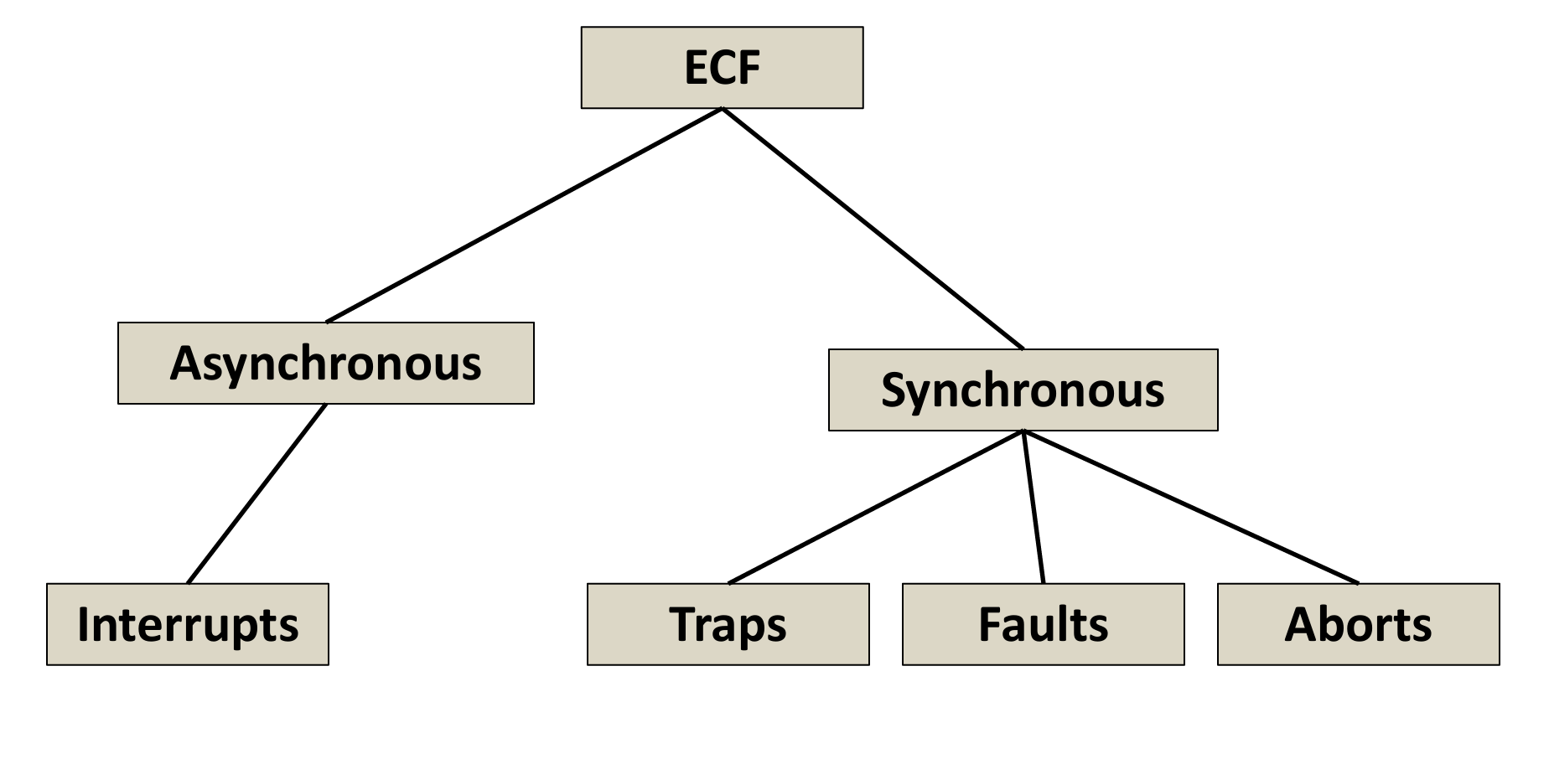
四类异常
同步：由当前指令触发
异步：来自当前指令之外
类型 | 典型事件 | 处理后的执行位置
Interrupt 中断（异步） | 键盘打断、I/O 完成、定时器 | 从保存的继续点恢复
Trap 陷阱（同步） | 系统调用、断点 | 通常继续后续指令
Fault 故障（同步） | 缺页、访问保护故障 | 修复后重试当前指令，或终止
Abort 终止（同步） | 严重机器检查、非法指令 | 无法恢复执行

Slide 5
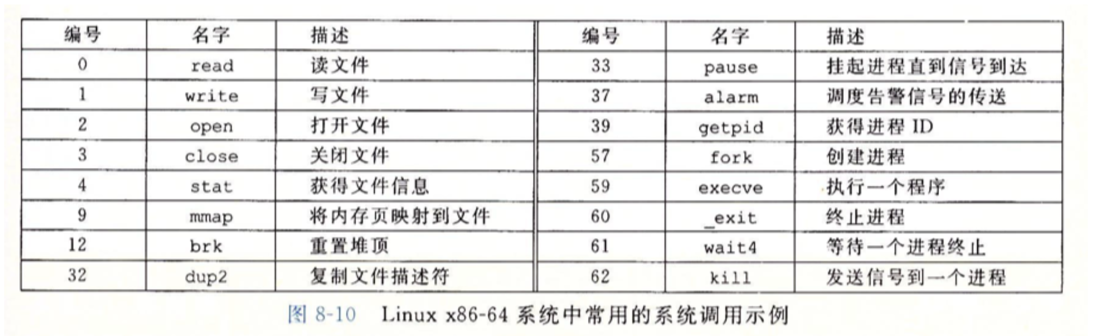
系统调用
程序向内核请求服务，例如文件访问、进程控制等操作，通过受控入口请求内核执行

Slide 6
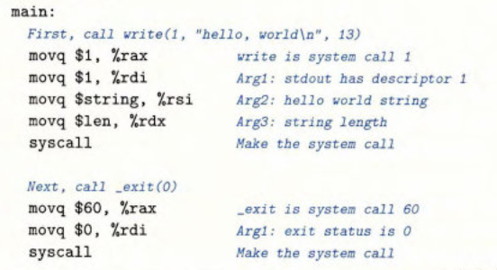
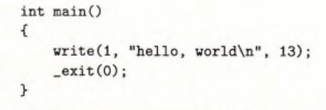

Slide 7
缺页故障：修复后重试原指令
合法访问，页面暂未就绪
内核调入页面或按需建立页面，然后重试原指令
非法访问或权限不允许
若无法修复，通常终止进程
补充：缺页不一定读磁盘
按需分配、写时复制也可能触发缺页处理

Slide 8
进程
进程 = 正在运行的程序实例
同一个可执行文件可以对应多个不同进程
1.逻辑控制流
程序好像独占地使用 CPU，由调度和上下文切换支持
2.私有地址空间
程序好像独占地使用内存空间，由虚拟内存与访问保护支持

Slide 9
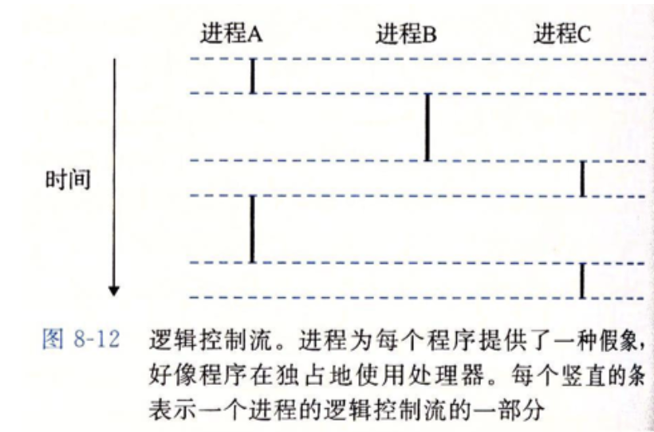
并发与并行
并发
多个进程的执行时间区间有重叠
并行（并发的真子集）
多个执行流真正在同一时刻执行
单核也能并发
图中A与B，A与C都是并发，但不是并行

Slide 10
用户模式与内核模式
用户模式
应用程序通常在此运行，不能执行特权指令，也不能直接访问受保护的内核代码和数据
内核模式
CPU 允许内核执行受保护的操作
内核检查请求，再管理内存、设备与进程等资源
模式如何切换
各类异常（例如系统调用，中断）可使 CPU 进入内核模式
处理后可以返回同一进程，继续执行用户代码

Slide 11
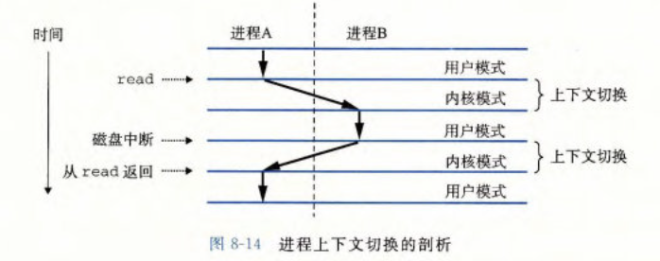
上下文切换
上下文包含寄存器、程序计数器、栈，以及地址空间等管理信息
保存 A 的上下文，选择 B，恢复 B 的上下文，将控制权转给B
1 A 调用 read
进入内核；若需等待磁盘，
A 阻塞，内核可调度 B
2 磁盘完成读取
中断处理使 A 具备继续条件；
内核在合适时机再调度 A
模式切换改变执行权限；上下文切换改变正在运行的执行流

Slide 12
错误处理：返回值与 errno 分工
观察位置 | 示例：文件不存在（ENOENT）
Linux x86-64 内核接口 | %rax = -ENOENT（负错误码）
C 库函数返回 | fd = -1，同时 errno = ENOENT
应用程序 | 检查 fd，再用 errno 解释原因
返回值回答“成功了吗”，errno 回答“为什么失败”

Slide 13
错误处理代码（以fork为例）
if ((pid = fork()) < 0) {
fprintf(stderr, "fork error: %s\n", strerror(errno));
exit(-1);
}
pid < 0
创建失败；pid == 0 是子进程的成功返回
strerror 与 fprintf
解释错误原因，写到标准错误 stderr
exit(-1)
结束进程；可用 EXIT_FAILURE 表示失败

Slide 14
包装后的错误处理函数
void unix_error(char *msg){
fprintf(stderr, "%s: %s\n", msg,strerror(errno));
exit(-1);
}
pid_t Fork(void) {
pid_t pid = fork();
if (pid < 0)
unix_error("Fork error");
return pid;
}
pid = Fork();
unix_error
负责报告错误并退出
大写Fork
负责调用 fork 并检查结果

Slide 15
进程标识与状态
PID 与父子关系
getpid() 获取自身 PID，getppid() 获取父进程 PID
运行与停止
运行态包括正在执行或可被调度；停止态需恢复后才能继续
终止
进程结束执行，退出信息可能仍等待父进程回收

Slide 16
fork：一次调用，两条执行流
返回到哪里 | fork() 返回值 | 下一步
父进程 | 子进程的 PID（> 0） | 执行父分支
子进程 | 0 | 执行子分支
创建失败 | -1，仅在原进程中返回 | 检查 errno
父子都从 fork 返回处继续，子进程不会重跑 main 开头
私有内存内容起初相同；PID 不同，后续写入各自独立

Slide 17
相同起点可以得到不同结果
int x = 1;
pid_t pid = Fork();
if (pid == 0) {
printf("child: %d\n", ++x);
} else {
printf("parent: %d\n", --x);
}
子进程
x 从 1 变成 2
父进程
x 从 1 变成 0
输出顺序
两种先后都可能出现
共享程序代码，并不意味着共享每个可变数据

Slide 18
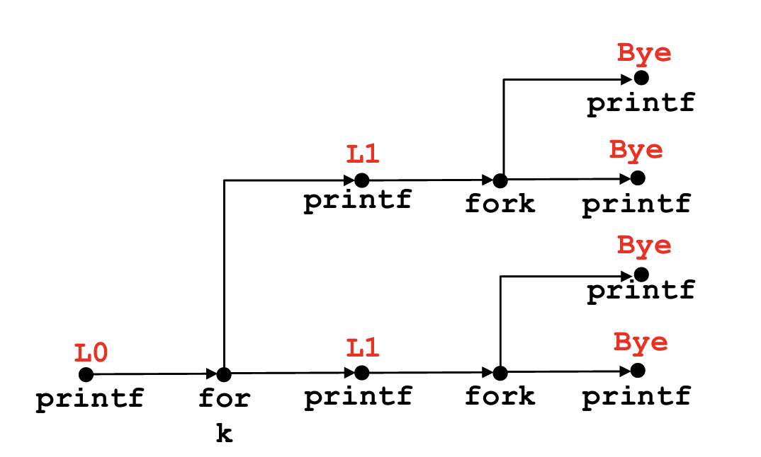
进程图：约束顺序
printf("L0\n");
Fork();
printf("L1\n");
Fork();
printf("Bye\n");
进程数
1 → 2 → 4
调用次数
L0 一次，L1 两次，Bye 四次
先后约束
每条路径都遵守自身语句顺序

Slide 19
终止与回收
终止执行
从 main 返回、调用 exit，或被终止类信号结束
僵尸进程
已经终止，但内核保留退出状态等少量记录，还未被回收
父进程回收
调用 wait / waitpid 取得状态，内核释放剩余记录，完成子进程的回收
父进程终止不会自动结束子进程，子进程被init接管

Slide 20
waitpid/wait：等待并读取退出状态
pid_t waitpid( pid_t pid, int *statusp, int options)
默认情况下，waitpid挂起调用进程执行，直到等待集合中的一个子进程终止
第一个参数pid决定等待集合：pid>0时，等待集合是指定的单子进程；pid=-1时，等待集合是全体子进程，wait等价于waitpid(-1, ... , 0)
可以通过设置options改变默认行为
WNOHANG：如果等待集合中没有子进程终止，则立即返回0
WUNTRACED：挂起调用进程，直到等待集合中的一个子进程被终止或者被停止
WCONTINUED：挂起调用进程，直到等待集合中的一个子进程终止或被停止的子进程重新开始执行（受到信号）
可以通过”|“来组合多个选项
返回值是子进程 PID，失败返回-1

Slide 21
waitpid/wait：等待并读取退出状态
pid_t waitpid( pid_t pid, int *statusp, int options)
statusp用于存放状态信息
waitpid返回后会把子进程的相关状态信息存储在statusp指向的内存中
需要用宏来解析statusp中的信息
int status;
pid_t r = waitpid(pid, &status, 0);
if (r == -1) {
perror("waitpid");
} else if (WIFEXITED(status)) { //判断子进程是否通过exit或main返回结束
printf("exit = %d\n", WEXITSTATUS(status)); //取出退出码
}

Slide 22
execve：让当前进程运行另一个程序
int execve( const char *filename, const char *argv[], const char *envp[] )
替换程序内容
装入新的代码、数据和栈，PID 保持不变
传入启动信息
argv 提供参数，envp 提供环境变量，数组以 NULL 结尾
成功不会返回原代码
失败才返回 -1 并设置 errno
fork 创建新进程；execve 改变已有进程运行的程序

Slide 23
fork 的意义：继承环境，再安排分工
例子：shell 执行 ls > out.txt
阶段 | 父进程 | 子进程
fork 之后 | 仍是 shell | 继承 shell 的运行环境
安排任务 | 等待前台命令结束 | 将标准输出重定向到文件
execve 之后 | 仍是 shell | 运行 ls，PID 不变
复制提供共同起点，分支与 exec 决定后续工作
Linux 常用写时复制，避免立即复制所有私有物理页

